Slide 1

A POESIA É ACOLHEDORA...
Norma Aparecida Silveira de Moraes
Divulgação
Norma Experimentais Poéticos Slides
www.sergrasan.com

Slide 2

A poesia é transformadora, ela acolhe nossas lágrimas, nossas incertezas. Nela encontramos a luz vibrando no final do túnel.

Slide 3
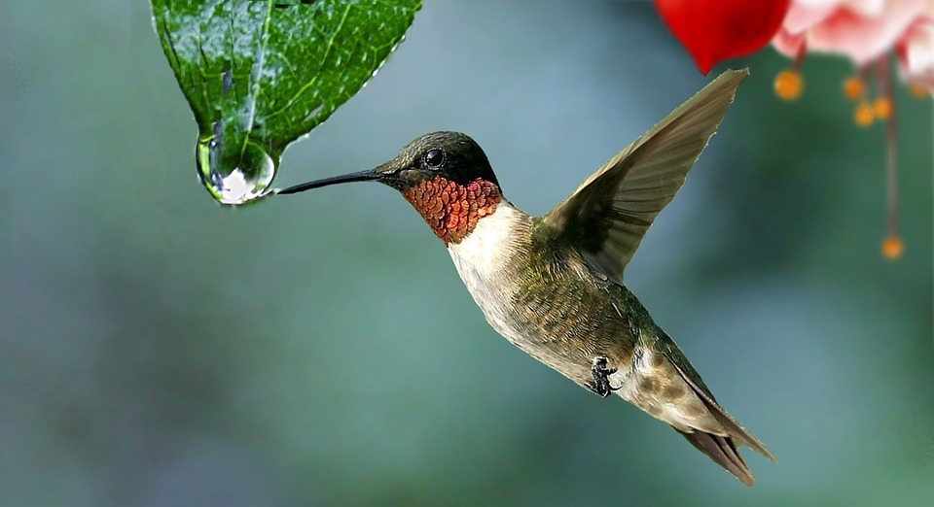
A poesia é também alegre quando faz de nossas emoções um furacão de sensações e sentimentos. POESIA É CULTURA, informação.

Slide 4

A poesia é amiga, ajuda na insônia, preenche espaços vazios, e consola na solidão.
A poesia faz a alma em proeza, exala nobreza, ensina o caminho do amor e do perdão

Slide 5

A poesia percorre campos, serras, mares, e céus, não tem fronteiras nem é seletiva
. A poesia assume seus sentimentos, não tem temor, é corajosa, impetuosa

Slide 6

A poesia é a alma desvelada, sem se sentir culpada, ela é sincera em seus sentimentos e devaneios é ternura...

Slide 7
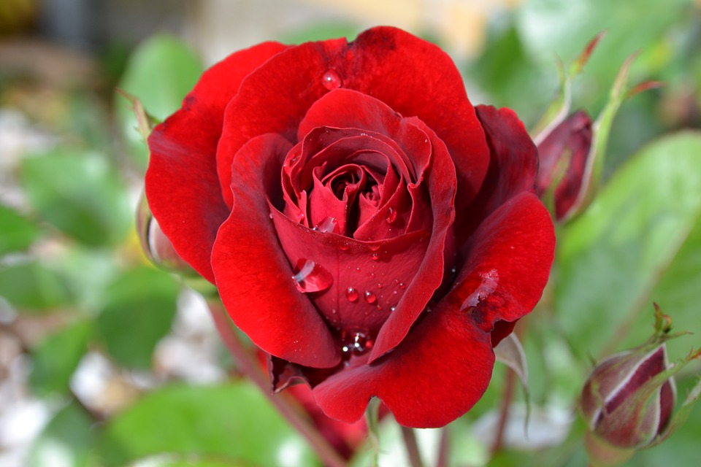
A poesia também é canção de ninar, é melodia, grande harmonia, fonte de luz.
A poesia também grita alta, é social, é justiça, e grito na escuridão, é revolução.

Slide 8
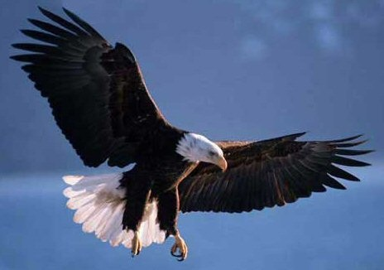
A poesia é semeadura, plantação, é colheita feliz, é boa seara, é jardim colorido.
A poesia é alma, ferida, causa perdida, ilusão, busca de socorro, lágrimas de saudade.

Slide 9

A poesia é vida, é causa reprimida, ganho, lamento, grito de vitória, loucura...
A poesia é safada, é Bem querer, é bela, faceira, amorosa, é felicidade

Slide 10
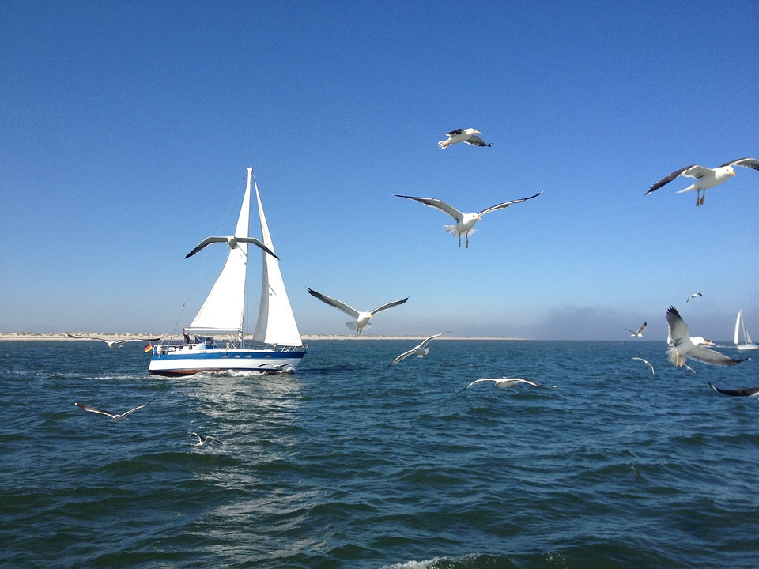
A poesia é sonho, catarse, magia, doçura, alento e muito querer, querer demais, imaginar, tocar, sedução, gotas de lágrimas em pérolas perfeitas.

Slide 11
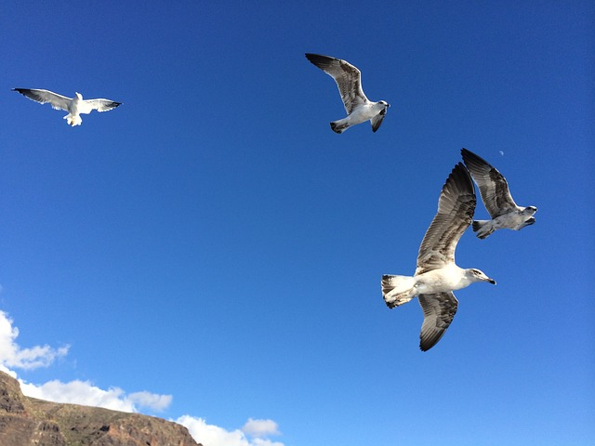
A poesia é também, luz, gratidão, amor, empatia, amizade e solidariedade. A poesia é
Viagem, sonho, esperança

Slide 12

A POESIA É VIDA, É MORTE, É NASCER, PERDER E GANHAR, É TEMPO, É CÓSMICO, É DEUS...a poesia é a alma do poeta. É MISTÉRIO, É IMORTALIDADE.

Slide 13

A POESIA É ACOLHEDORA...
Formatação e texto
Norma Aparecida Silveira de Moraes
Música. Zélia Ducan Catedral
Imagens: Pixabay,- A Cruz e a Rosa, Thuto Teixeira
Divulgação
www.normasilveiramoraes.recantodasletras.com.br
Norma Natureza- www.sergrasan.com
Norma Silveira Moraes Slides – www.sergrasan.com
Norma Experimentais Poéticos Slides- www.sergrasan.com

